Slide 1
BCJ 37 – Dossier Projet
BCJ 37 – Dossier Projet
Titre professionnel
Développeur Web / Web mobile
Alexandre Bourlier
2026

Slide 2
Compétences couvertes
CCP1 – FRONT-END | CCP2 – BACKEND
CP1 Environnement – Laragon, Git, Vite | CP5 Base de données – MCD, MLD, script
CP2 Maquetter – Maquettes + enchaînement | CP6 Accès données – Eloquent, validation
CP3 Interfaces statiques – composants React | CP7 Composants métier – Pipeline DDD
CP4 Partie dynamique – API REST, états | CP8 Déploiement – mise en production

Slide 3
Contexte et problématique
Le besoin
Les limites de l’existant
Moderniser le site du Billard Club de Joué-lès-Tours
Monolithe Laravel Blade fortement couplé
Centraliser les données du club
Aucun API – logique métier dispersée
Gérer calendriers & classements par discipline
Performances limitées (Lighthouse ~ 66)
Améliorer performances et référencement
Accessibilité non conforme, maintenance difficile

Slide 4
Solution globale
Architecture découplée (Frontend / Backend)
Création d’une API REST Laravel (/api/v1)
Pipeline d’import des données externes
Base de données centralisée (MySQL)
Frontend React
Objectifs
Robustesse
Scalabilité
Maintenabilité
Fiabilité des données
Performance

Slide 5
Intégration CueScore
Données externes non normalisées
Difficulté à exploiter directement les données
Besoin de transformation en données métier
Nécessité de faire correspondre joueurs externes et licenciés

Slide 6
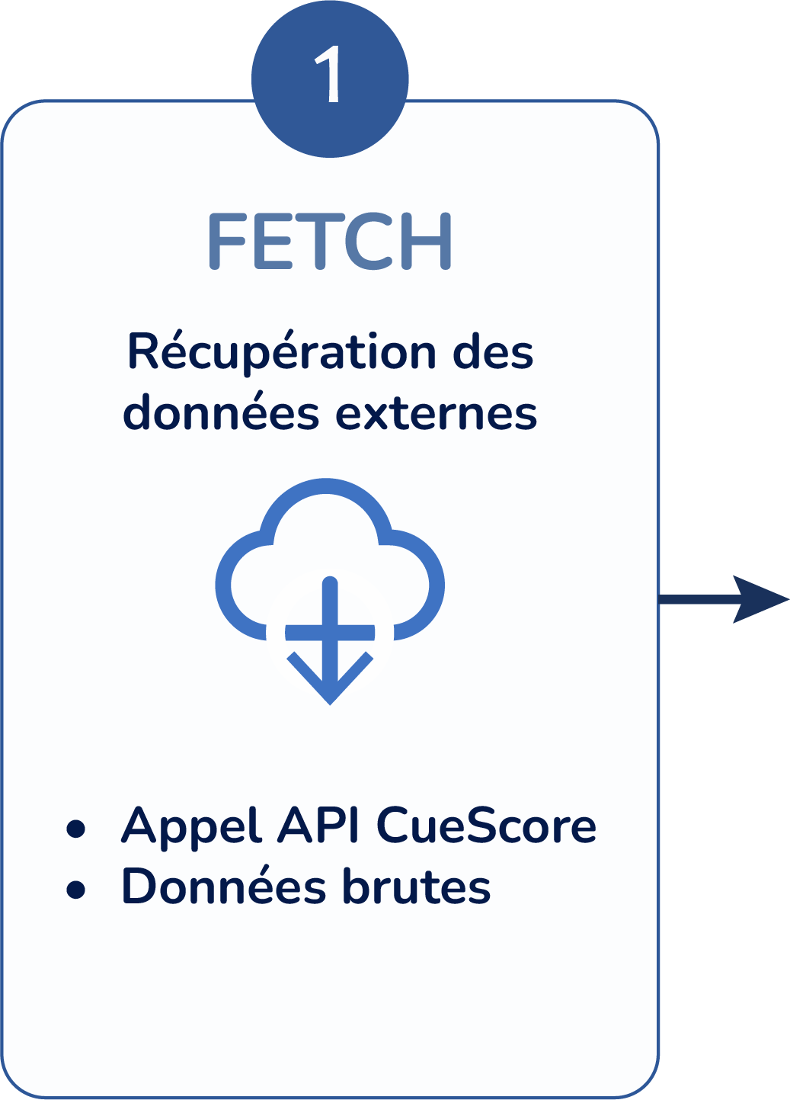
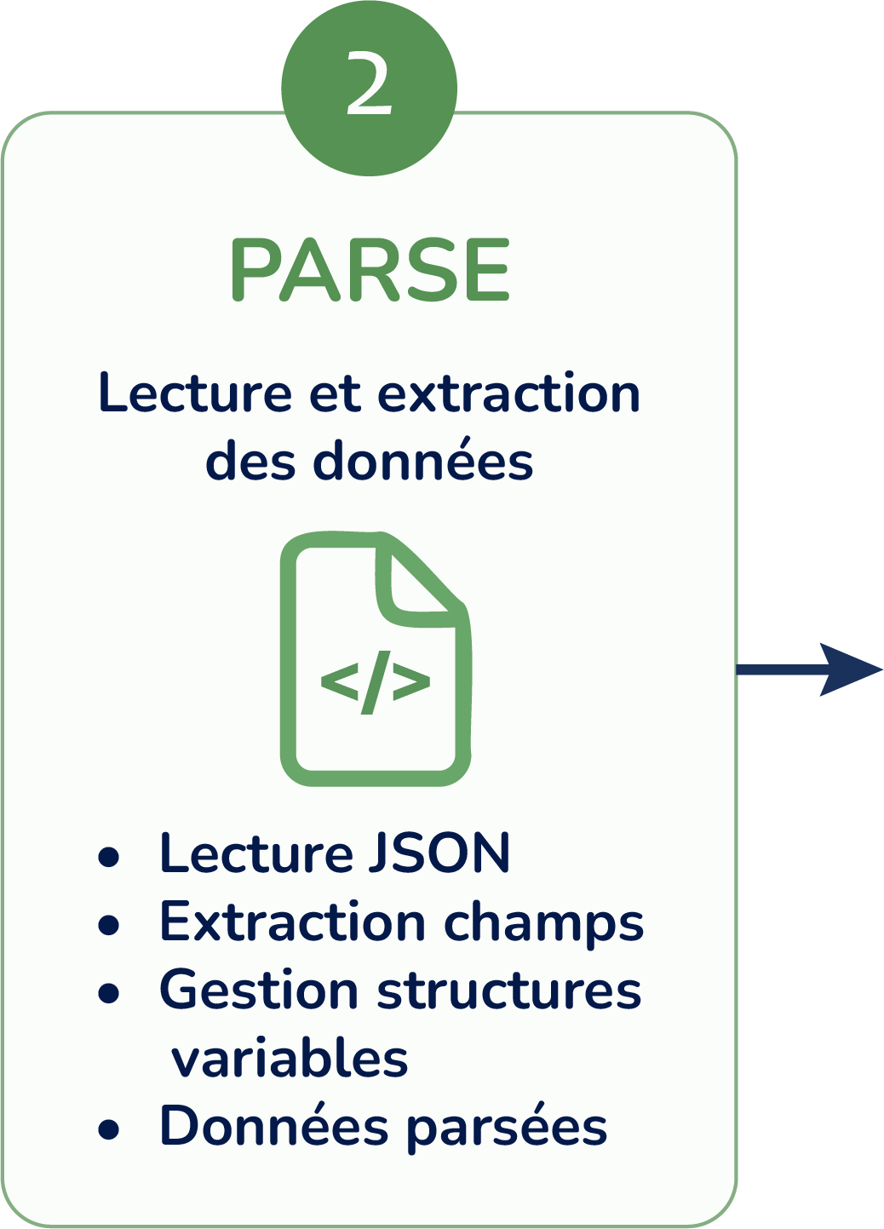
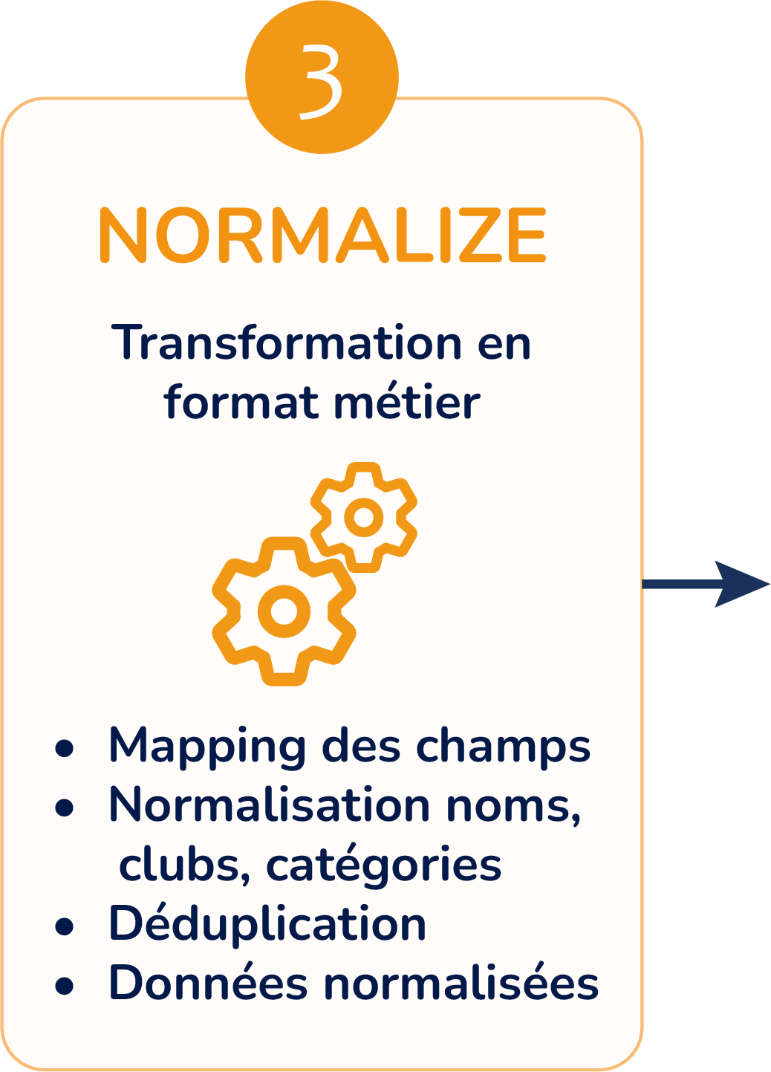
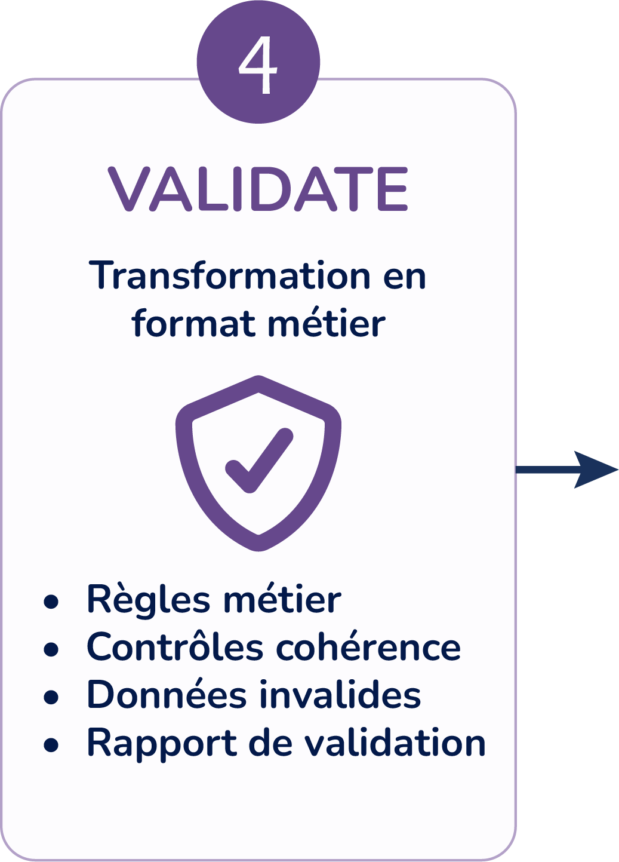
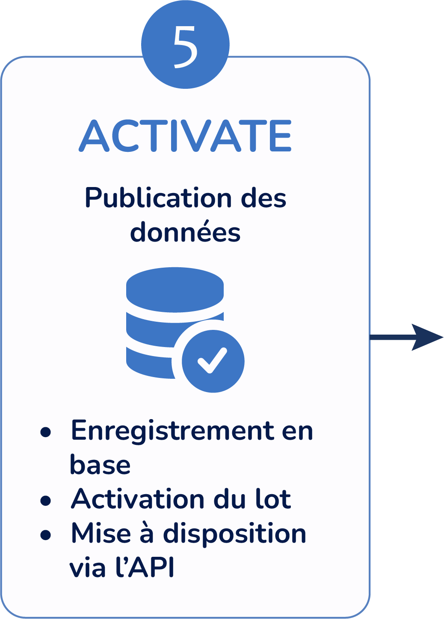
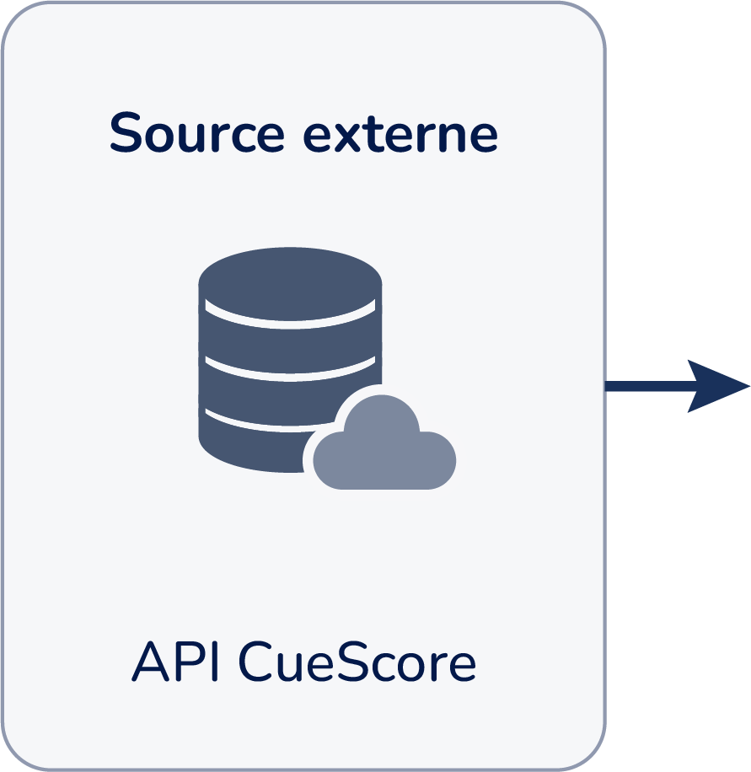
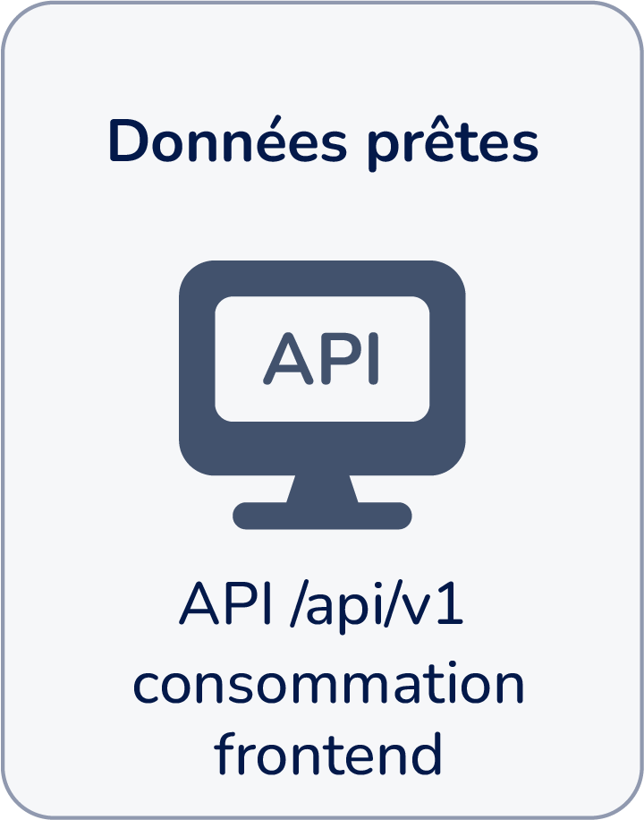
Pipeline Import

Slide 7
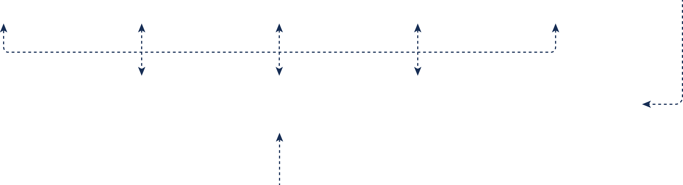
Pipeline Import

Slide 8
Orchestrateur du pipeline d’import
public function run($ctx): LicenseImportBatch {
try {
$rows = $this->fetchAndNormalize($ctx);
$this->minimalValidator->validate($batch); // garde-fou 1
$this->comparativeValidator->validate($batch); // garde-fou 2
$this->activator->activate($batch);
return $batch;
} catch (Throwable $e) {
$this->failureManager->handle($batch, $e); // aucune erreur silencieuse
throw $e;
}
}

Slide 9
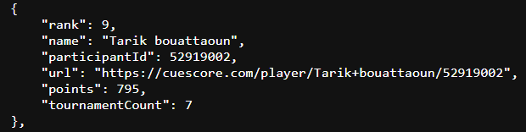
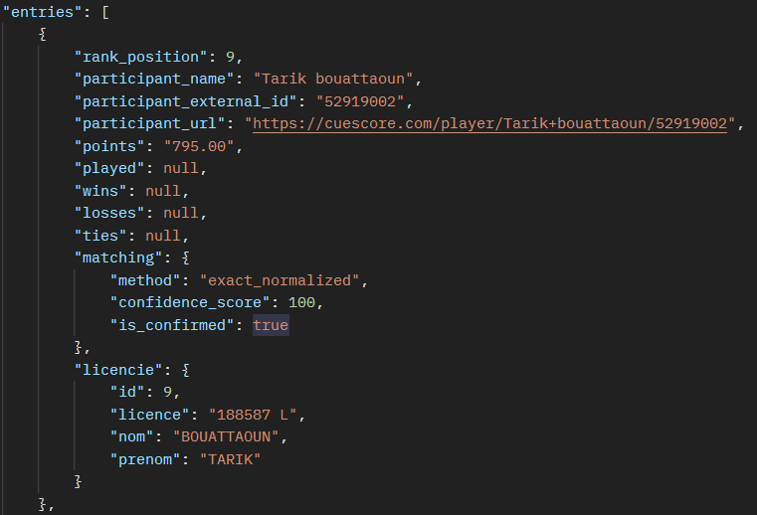
Résultat import
Réponse brute CueScore
Réponse transformée par l’API

Slide 10
Backend API
API REST Versionnée : /api/v1
Format JSON standardisé
Contrôleurs légers
Logique métier dans des services
Données optimisées pour le frontend
Sécurisation des entrées et gestion des erreurs

Slide 11
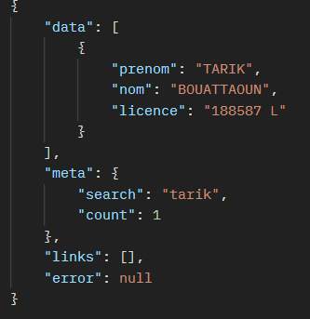
Exemple JSON

Slide 12
Contrôleur API – validation & réponse standardisée
public function byDiscipline(string $discipline): JsonResponse
{
$this->abortIfInvalidDiscipline($discipline); // rejet -> 404 si invalide
$calendars = Calendar::query()
->active()
->byDiscipline($discipline)
->withCount('events') // compte en 1 requête (anti N+1)
->get();
return response()->json([
'data' => CalendarResource::collection($calendars),
'meta' => ['discipline' => $discipline, 'count' => $calendars->count()],
'links' => [], 'error' => null,
]);
}

Slide 13
Modélisation – MCD normalisé
DISCIPLINE
CALENDAR
NIVEAU
1 - N
discipline_id
niveau_id
slug – is_active
N - 1
id – nom - slug
id – nom - slug
POST
CALENDAR_EVENT
CUESCORE_RANKING
LICENCIE
discipline_id
calendar_id
discipline_id
niveau_id
licence - nom

Slide 14
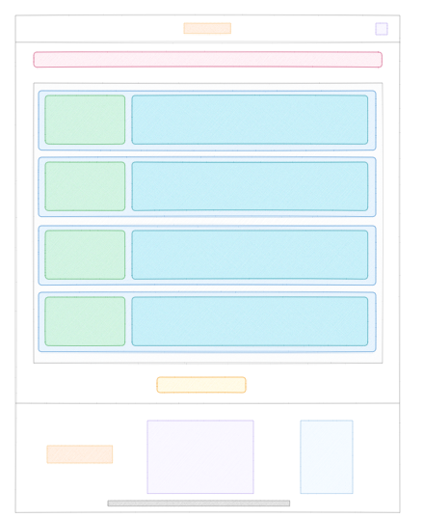
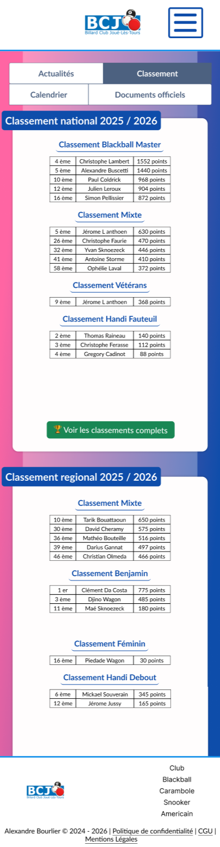

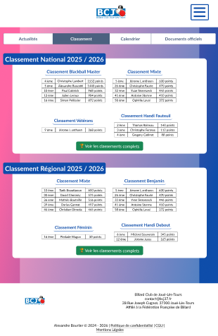

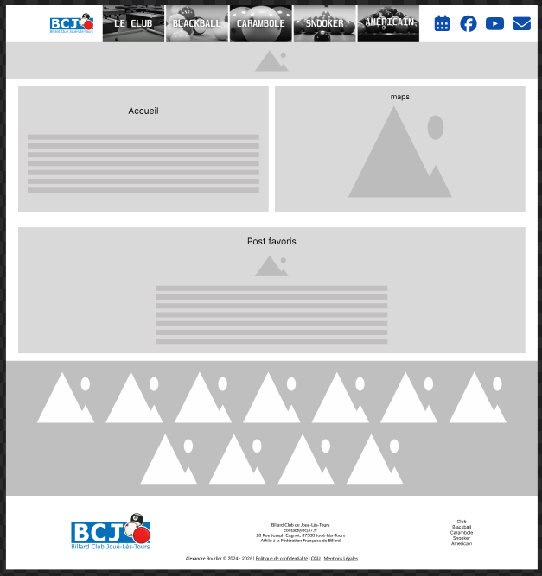





Du modèle de données à l’interface utilisateur
Les données récupérées et structurées sont transformées en une interface claire, ergonomique et adaptée aux utilisateurs du club
1
MODELE DE DONNEES
2
BESOINS UTILISATEURS
3
CONCEPTION DE L’INTERFACE
4
INTERFACE UTILISATEUR
LICENCIES
Consulter les classements
Par discipline, niveau et catégorie
(1,N)
Comparer les joueurs
PLAYER MAPPINGS
Voir position, points et progression
(1,N)
Accéder facilement à l’information
RANKING ENTRIES
Interface claire, rapide et responsive
Les données sont structurées et reliées entre elles
Analyse des besoins pour définir les informations clés à afficher
Zoning et wireframes : organisation des contenus et des composants
Maquette finale : une interface moderne, claire et adaptée à tous les écrans
Données structurées et reliées
Besoins utilisateurs identifiés
Interface pensée et organisée
Expérience utilisateur fluide et efficace
Objectif : rendre les données exploitables par les utilisateurs

Slide 15
Migration progressive du frontend avec React
Architecture frontend moderne
Découplage Laravel / React
API REST centralisée
React + TypeScript + Vite
React Router
Responsive moderne

Slide 16
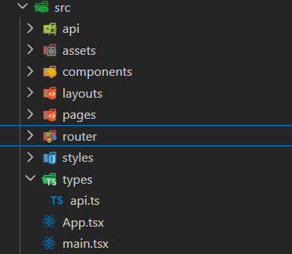
Architecture du frontend React
Composants réutilisables
Séparation logique
Routing dynamique
Typage TypeScript
Appels API centralisés

Slide 17
Chargement asynchrone et gestion des états
const [state, setState] = useState<PageState>({
post: null, loading: true, error: false, notFound: false,
});
useEffect(() => {
let isMounted = true;
getPostBySlug(slug) // appel API REST
.then((res) => { if (isMounted) setState({ post: res.data, loading: false }); })
.catch((err) => {
if (err instanceof ApiError && err.status === 404)
setState({ notFound: true, loading: false }); // 404 : article introuvable
else setState({ error: true, loading: false }); // autre erreur serveur
});
return () => { isMounted = false; }; // nettoyage au démontage
}, [slug]);

Slide 18


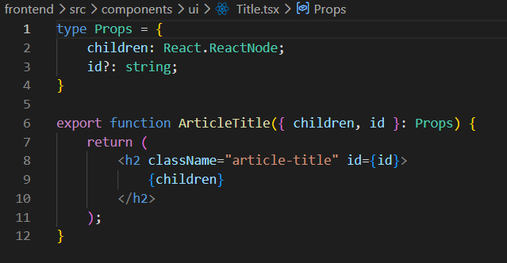

Création de composants réutilisables
Uniformisation de l’interface
Maintenance facilitée
Cohérence UX

Slide 19


Refonte complète de la page d’accueil
Hero dynamique
Post mis en avant
Partenaire dynamique
Leaflet/OpenStreetMap
Contenu CMS

Slide 20
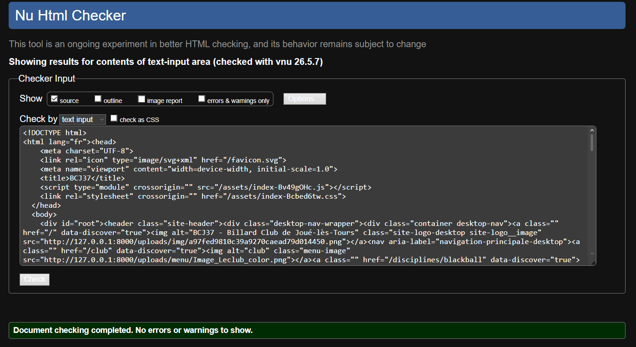
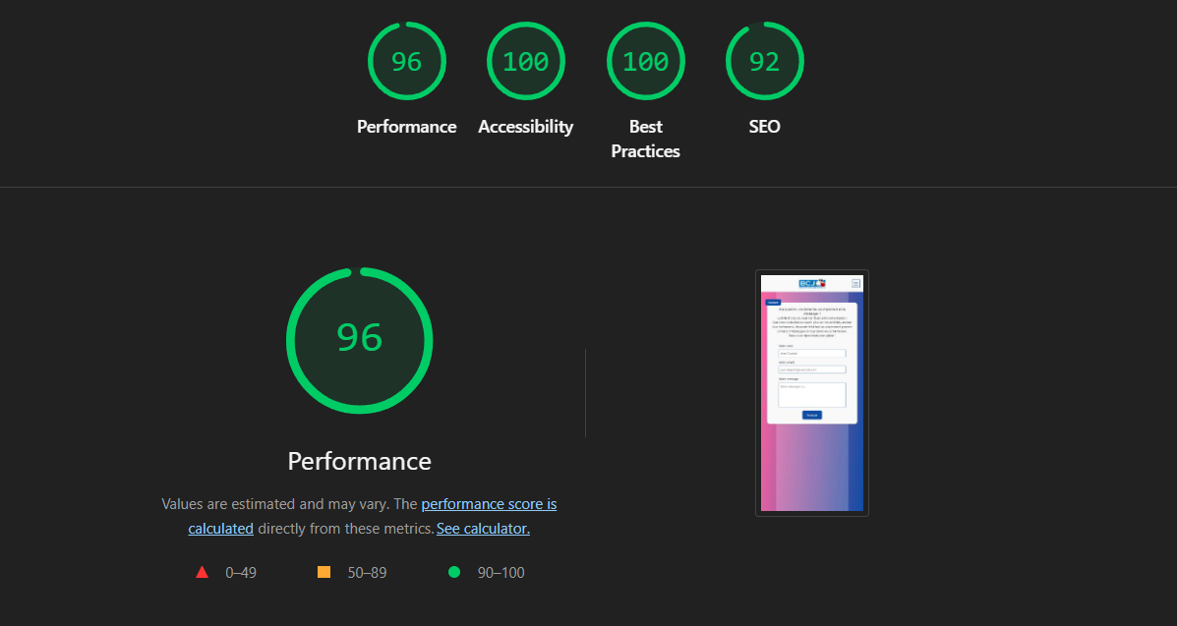
Accessibilité et qualité frontend
Navigation clavier
Attribut ARIA
Structure sémantique
Validation W3C
Responsive
W3C Validator
Résultat Lighthouse

Slide 21
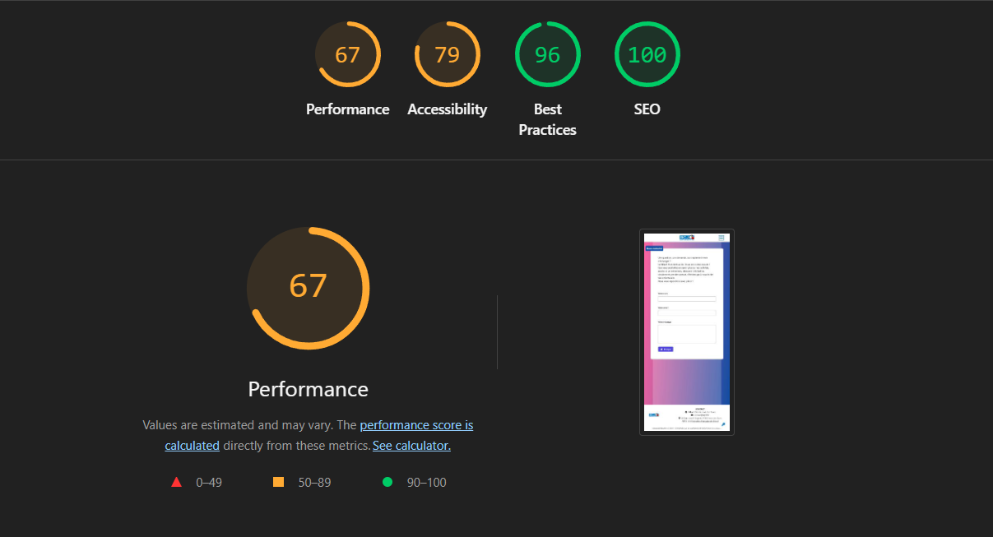
Optimisation des performances
Vite Build
Lazy loading
Réduction du CLS
Optimisation images
Blade Laravel
Réduction reflows
React

Slide 22
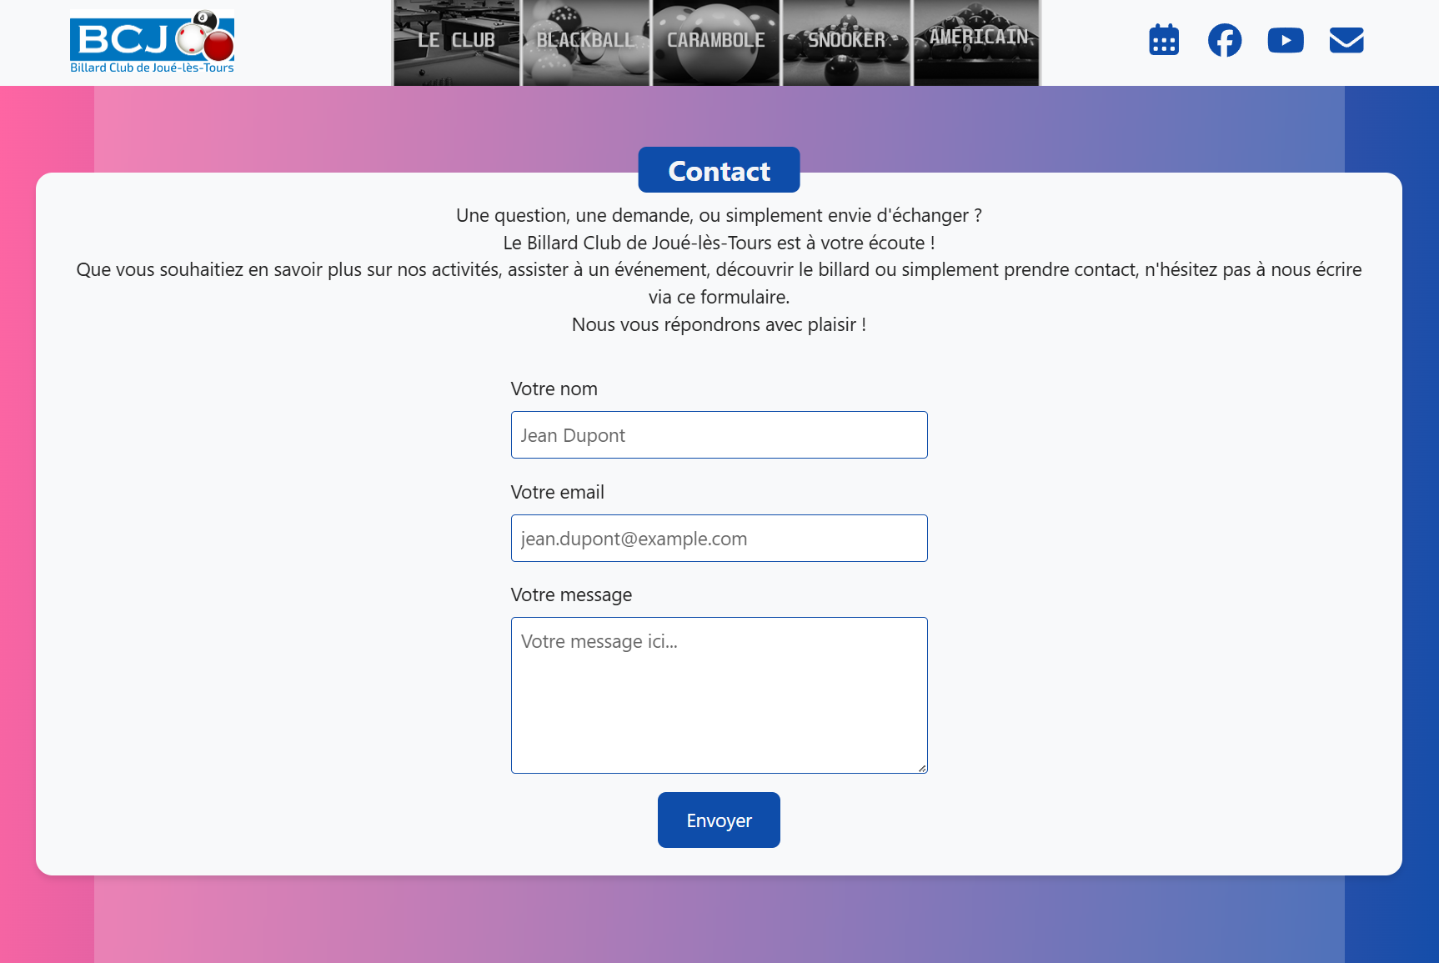
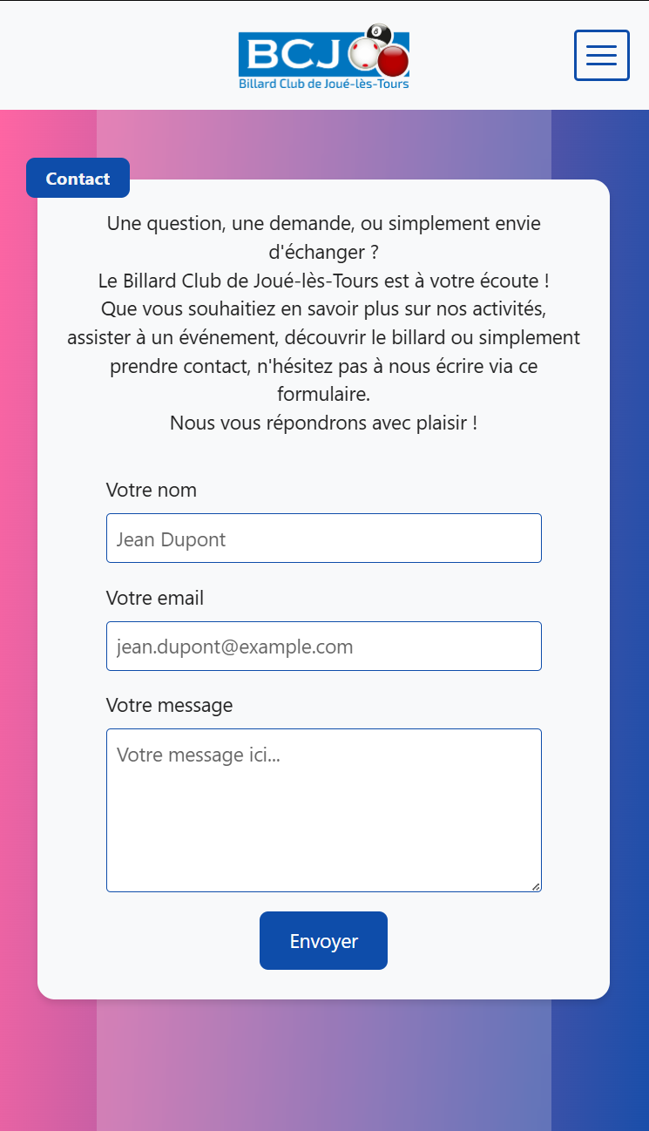
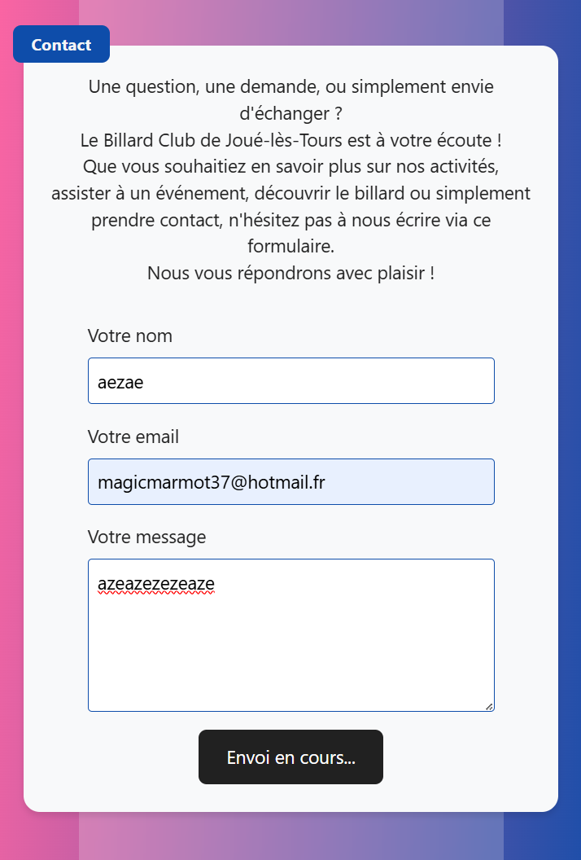


Développement de la page contact
Formulaire React
Validation frontend/backend
Gestion loading/error/success
Popup notifications animées
Responsive
Error
Success
Loading

Slide 23
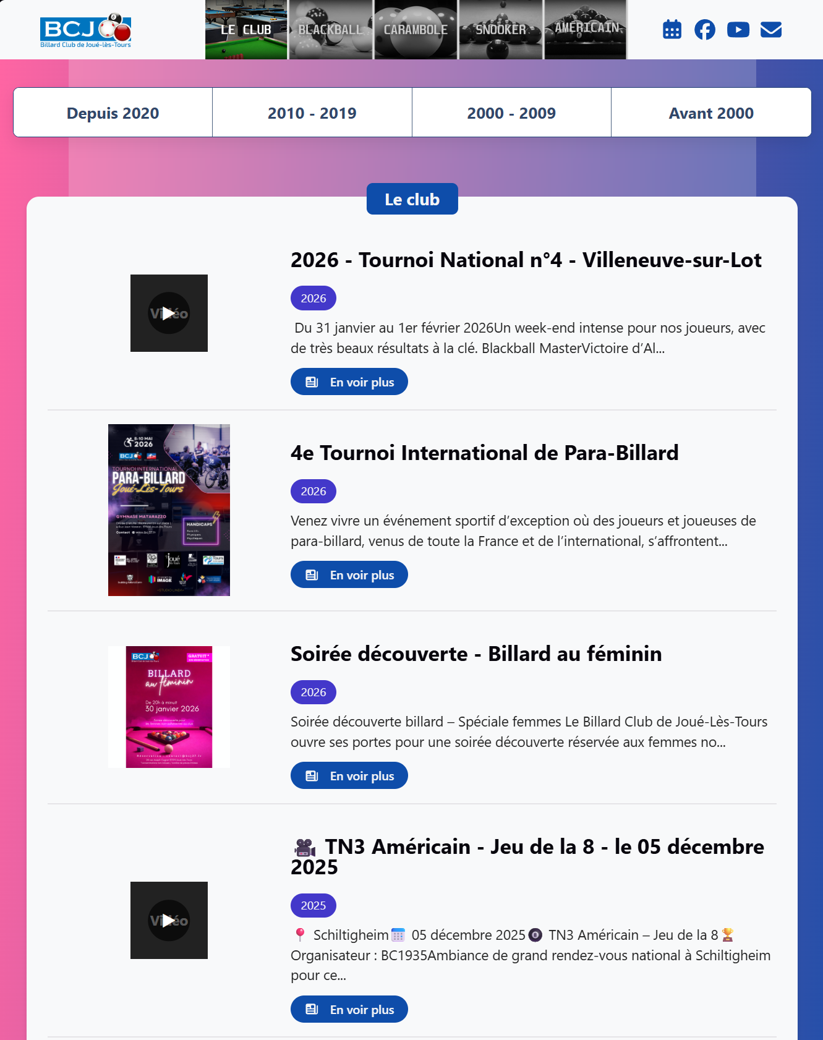
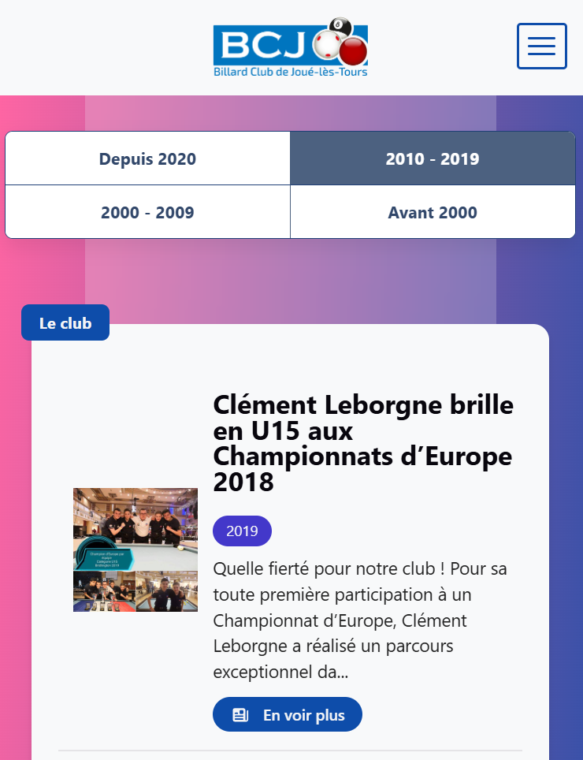
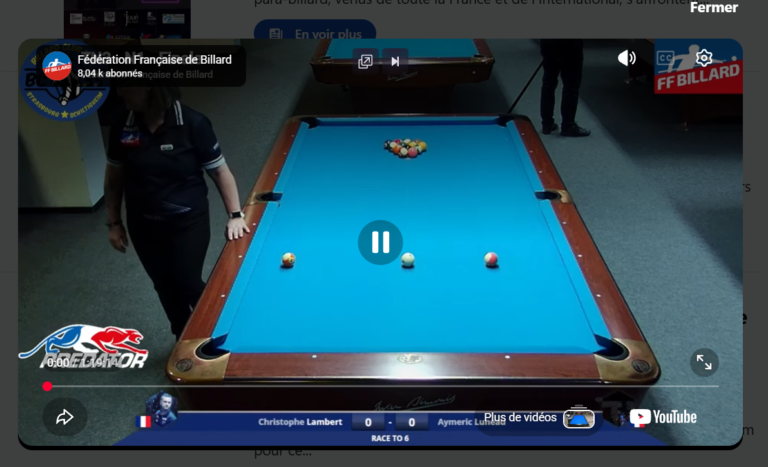

Développement dynamique des archives du club
Récupération des articles via API REST paginée
Filtres dynamiques par période
Pagination React dynamique
Gestion des vidéos YouTube
Responsive desktop / mobile

Slide 24

Gestion des vidéos Sport en France
Détection automatique des plateformes vidéo
Gestion spécifique des liens Sport en France
Fallback sécurisé si embed impossible
Ouverture externe dans un nouvel onglet
Lecture vidéo YouTube (modale React)
Conservation de l’expérience utilisateur
Ouverture sécurisée
dans un nouvel onglet
Sport en France (ouverture externe)

Slide 25
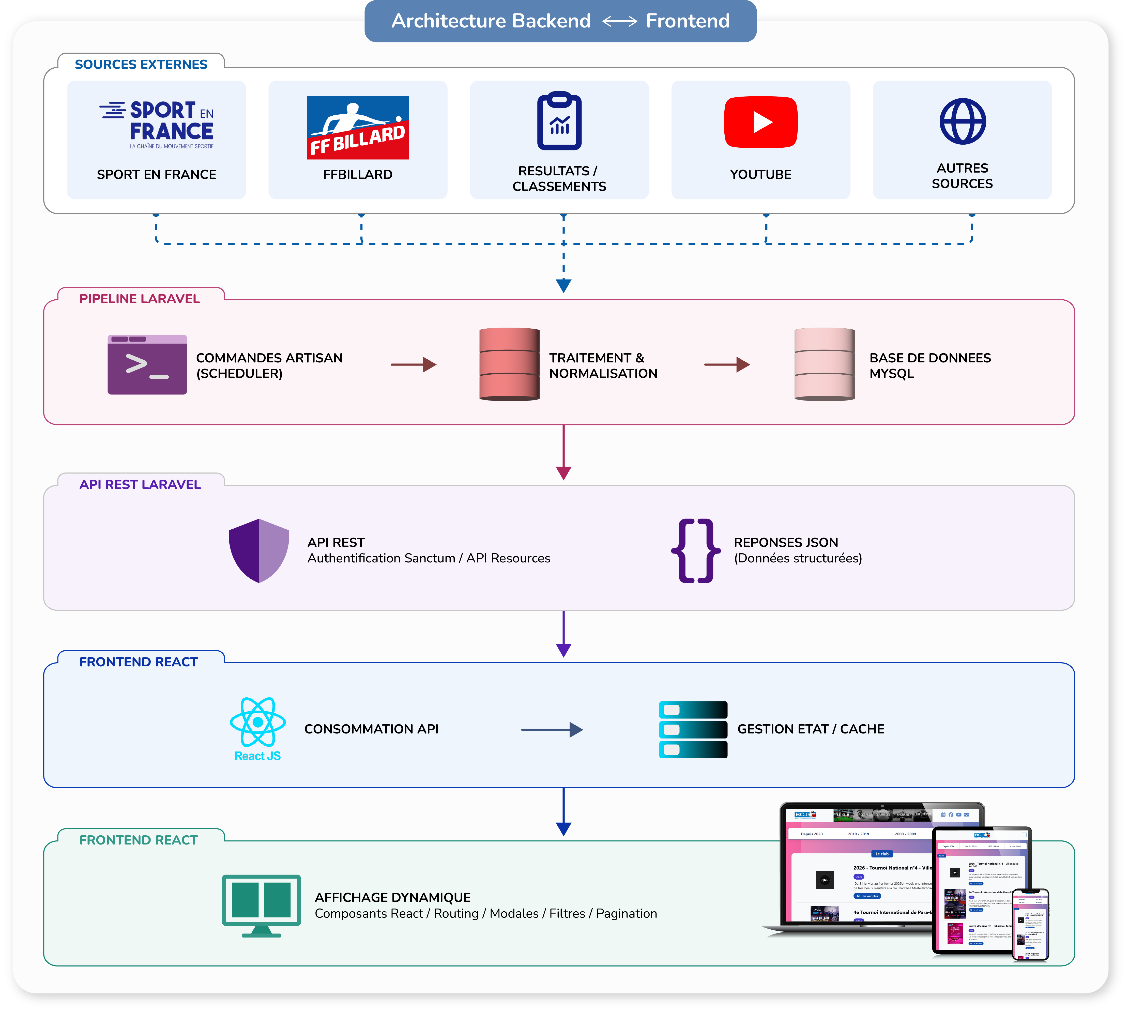




Communication entre Laravel et React
Sources externes
Sites tiers (Sport en France, FFBillard,…)
Pipeline Laravel
Commandes Artisan planifiées
(synchronisation et traitement des données)
API
API REST
Exposition des données via une API sécurisée
(JSON)
Frontend React
Consommation des endpoints API
Interface utilisateur
Affichage dynamique et interactif
(composants React)

Slide 26
Veille sécurité OWASP appliquée au projet BCJ37
Mise en place dans le projet
Risque OWASP
Injection
Validation Laravel
Mauvaise configuration
Variables .env
Contrôle accès
Middleware/OpenAdmin
XSS
React + échappement
Requêtes abusives
Rate limiting
HTTPS
SSL Let’s Encrypt

Slide 27
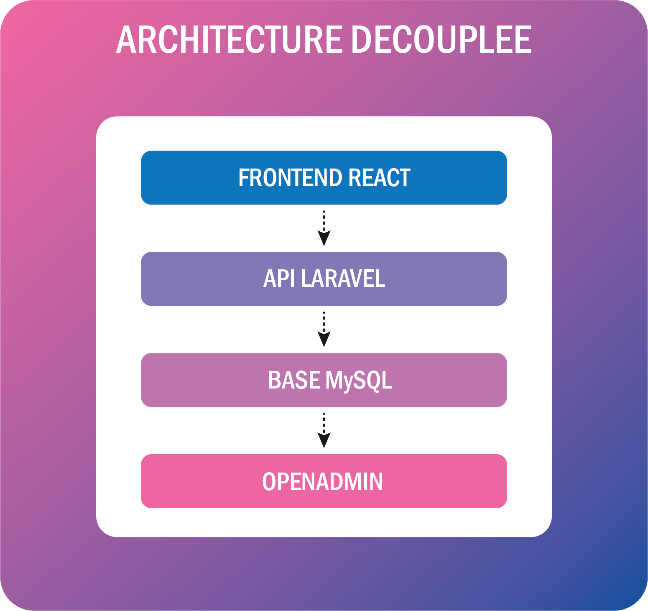
Déploiement et mise en production
Création des sous-domaines
Certificats SSL
Frontend/Backend séparés
Création base de données MySQL
Connexion frontend <-> API

Slide 28
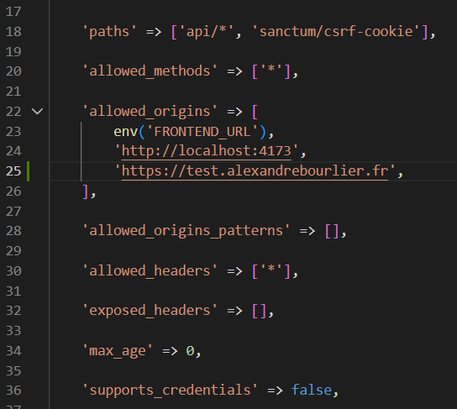
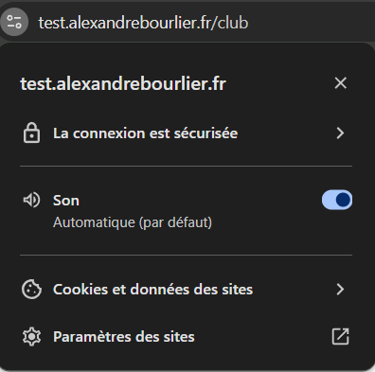
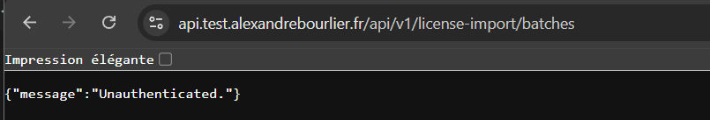
Sécurité
Tests API
Tests frontend
Tests formulaire de contact
Fonctionnement HTTPS
Fonctionnement du CORS

Slide 29
Jeu d’essai – Formulaire de contact
# | CAS | ENTREE | ATTENDU | OBTENU
1 | Nominal | Données valides | 200 – mail envoyé | 200
2 | Email invalide | jean@@ | 422 – erreur email | 422
3 | Champ manquant | Nom vide | 422 – nom requis | 422
4 | Injection XSS | <script>… | 422 – rejet not_regex | 422
5 | Dépassement | 4000 caractères | 422 – max: 3000 | 422

Slide 30
Difficultés rencontrées
Difficulté
Solution
Routage React 404
.htaccess
Configuration CORS
Config Laravel
DB credentials
Variables .env
OpenAdmin HTTPS
forceScheme

Slide 31
Bilan / compétences acquises
Difficultés majeures
Compétences acquises
Architecture découplée
API REST
Déploiement React/Laravel
React/TypeScript
Pipeline de données externes
Déploiement
Sécurité
Perspectives
UX/UI
Dashboard statistiques
Notifications temps réel

Slide 32

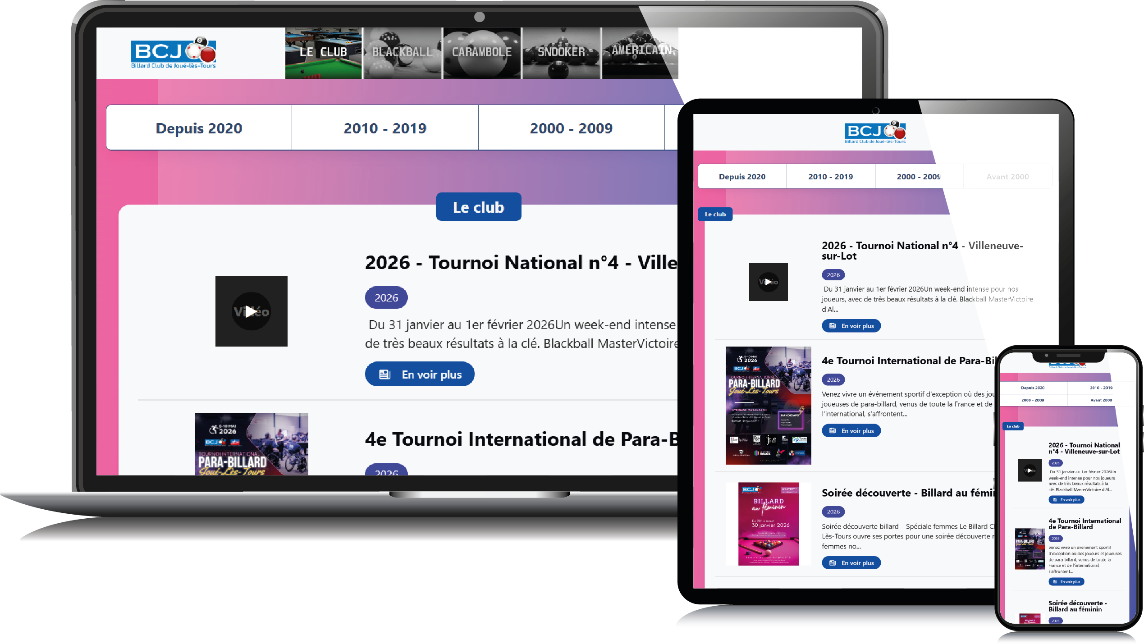
Démonstration finale
Scannez-moi
Ou rendez-vous sur : https://test.alexandrebourlier.fr

